Slide 1
دورة العناصر في النظام البيئي
دورة المواد البيوجيوكيماوية Biogeochemical Cycle of Element
يوجد في الطبيعة حوالي 109 من العناصر الكيميائية معروفة حتى الان، ومع التقدم العلمي للكيمياء والفيزياء قد تكتشف عناصر اخرى.
الكائنات الحية تحتاج الى حوالي 40 عنصراً من العناصر للمحافظة على حياتها ونشاطها.
ومن اهم العناصر التي تحتاجها الكائنات الكربون، الاوكسجين، النيتروجين، الهيدروجين، الفسفور، البوتاسيوم، الكالسيوم، الحديد والمغنسيوم.
غير أن العناصر الرئيسية في النظام البيئي الحيوي هي ستة عناصر وتشكل حوالي 97% من كمية المادة الحية وهذه العناصر هي:الأكسجين والكربون والنيتروجين والهيدروجين والفسفور والكبريت. تضاف الى ذلك عدداً اكبر من العناصر التي تحتاجها الكائنات الحية ولكن بكميات قليلة. وهي كما ترى مختلفة عن العناصر الأكثر وجودا في عالم الجمادات .
تدور هذه العناصر في الطبيعة من المكونات غير الحية إلى المكونات الحية ثم الى المكونات غير الحية على شكل دورة. فإننا نسمي انتقالها هذا بالدورات الحيوية الأرضية الكيميائية (الدورات البيوجيوكيميائية) ولكل مركب أو عنصر كيميائي دورته الخاصة به.

Slide 2
فهم الدورات الطبيعية وسريان الطاقة في البيئة تساعد على تفهم المشاكل البيئية مثل كيفية حدوث التلوث وانتقاله إلى الانسان والكائنات الحية الأخرى وكمية الطاقة اللازمة لإنتاج المواد الغذائية للأعداد المتزائدة من سكان الارض وحل المشكلات البيئة المعاصرة مثل تسخين كوكب الارض وحزام الاوزون وغيره.....
هنالك أشياء مشتركة بين جميع الدورات، ففي كل دورة هنالك أجزاء منها تسمى (مستودعات) Reservoirs حيث يتم احتجاز العنصر فيها لفترة طويلة من الزمن وبالمقابل هنالك ايضا (خزانات) Pools تحجز فيها العناصر لفترة قصيرة من الزمن. والفترة الزمنية التي يستغرقها المركب أو العنصر في المستودعات أو الخزانات تسمى (فترة المكوث) Residence time.
مثال ذلك:
المحيطات مستودعات للماء بينما الغيوم تمثل الخزانات، وكذلك الحال بالنسبة للمجتمعات الحيوية فإن الأنواع الحية تمثل خزانات.

Slide 3
يوجد في الطبيعة دورتان رئيستان:
1- الدورة الغازية The Gaseous Cycle
تشمل الدورة الغازية دورات الكربون، النيتروجين، الاوكسجين، الهيدروجين والمياه الغازية. وتعد الدورة الغازية أكثر كمالاً من الدورة الرسوبية، وذلك لان الدورة الغازية تسير بسرعة أكبر. وهذا يعود الى فترة البقاءResidence Time وعناصر الدورة الغازية في المستودعات Reservoirs المتواجدة في أغلفة كوكب الارض الخمسة تكون أقل، كما أن فترة البقاء لبعض عناصر الدورة الغازية داخل المستودعات يكون أقل.

Slide 4
2- الدورة الرسوبية The Sedimentary Cycle
وتشمل دورات الفوسفور والكبريت، وهي دورات غير مكتملة لأن بعضاً من المواد المكونة لها تنتهي داخل الصخور الرسوبية حيث تخرج منها العناصر ببطء ومن الصعب استئناف الدورة في حين تدور دورات الأكسجين والماء بسهولة ولذلك فهي أكثر اكتمالاً.

Slide 5
الدورة الغازية
دورة الماء الغازية The Water Cycle
يعد الماء من أهم المصادر الطبيعية المتواجدة على سطح الأرض وفي داخلها وفي الغلاف الجوي، قال تعالى ( وجعلنا من الماء كل شيء حي).
تمثل دورة المياه في الطبيعة نظاما هائلاً تحركه الطاقة الشمسية ويعمل فيه الغلاف الجوي جسرا بين المحيطات والقارات، وحيث يشكل الماء حوالي نسبة 71% من المساحة الكلية للأرض.
تتميز المياه بحركتها المستمرة في الطبيعة بفعل الطاقة الشمسية والجاذبية الأرضية إذ تقوم الاشعة الشمسية بتبخير حوالي مليار م3 من الماء من المسطحات المائية في الدقيقة حيث يتصاعد بخار الماء الى الغلاف مشكلاً السحب التي تسقط على شكل امطار أو ثلوج.
الماء الساقط على سطح المحيط ينهي بذلك دورته أما الماء الساقط علي اليابسة فأمامه رحلة طويلة إلي المحيط.

Slide 6
ما يحدث لماء المطر على اليابسة أن جزءاً منه ينساب مع الشعاب والأودية على شكل مياه سطحية باتجاه البحار والمحيطات ويسمي هذا الجزء بالماء الجاري، يتبخر من جديد ويعود الى طبقات الجو.
جزء أخر من الماء يتبخر مرة أخرى ويعود للغلاف الجوي، أو يمتص من قبل النباتات ويعاد للغلاف الجوي من خلال عملية النتح.
أما الجزء المتبقي فيتخلل إلى باطن الأرض مشكلاً بذلك المصدر الرئيس للمياه الجوفية. ومما يجدر ذكره أن جزءاً من الماء الساقط على شكل ثلج أو ماء يمكن أن يبقى محصوراُ ولفترات طويلة في مناطق باردة على سطح الأرض كالأقطاب أو قسم الجبال أو البحيرات، أو يحصر لفترات قصيرة في أجسام النباتات والحيوانات.
للربط بين دورة المياه والعناصر البيوجيوكيميائية في الطبيعة علينا أن نتذكر دور الماء في نقل وإذابة العناصر وعملية التمثيل الضوئي.
بهذا يتبين أن دورة المياه تمثل حركة مستمرة للمياه من المحيطات إلى الغلاف الجوي، ومن الغلاف الجوي إلى اليابسة، ومن اليابسة إلى المحيطات. وما التغير المستمر في تضاريس سطح الأرض إلا نتاج لهذه الخطوات.

Slide 7
تأثير الانسان على دورة المياة الغازية
يقوم الانسان من خلال استعمالاته المختلفة للمياه باستنزاف وتلويث مصادر المياه وبالتالي الإخلال بهذه الدورة، ومن أهم الامثلة على ذلك:-
الاستعمال المفرط للمياه خصوصاً في محطات توليد الطاقة الكهربائية النووية والتلقيدية لأغراض التبريد وبناء السدود الضخمة التي ساهمت في تبخير كميات كبيرة من الماء.
زراعة المناطق الجافة وشبه الجافة بمحاصيل زراعية غريبة عن هذه البيئة واستهلاك كميات كبيرة من المياه الجوفية، فالري ساهم في استنزاف هذه المياه.
الاستعمالات المختلفة للمياه دون أخذ الاحتياطات اللازمة لحمايتها ساهم في تلويث مصادر المياه مما احدث اضرار في صحة وسلامة البيئة.

Slide 8
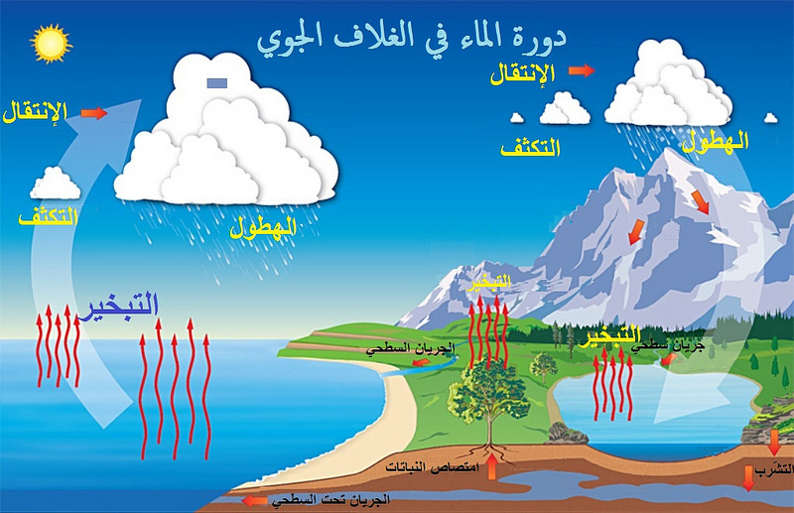

Slide 9
دورة الأكسجين Oxygen cycle
يشكل الاكسجين حوالي 21% من حجم الهواء، وهذه نسبة تكفي حاجة الكائنات الهوائية على اليابسة، كما أن قسما من الأكسجين يكون مذاباً في المياه لضمان حياة الكائنات الحية المائية، كما أن الكائنات الحية تختلف احتياجاتها من الاكسجين بأختلاف أنواعها.
وترتبط دورة الأكسجين بدورة الكربون إذ تقوم الكائنات الحية الهوائية بتنفس الأكسجين وإطلاق غاز ثاني اكسيد الكربون الذي تستعمله النباتات الخضراء في عملية التمثيل الضوئي وبذلك تغلق الدورة. ويلعب الاكسجين دوراً هاماً في البيئة، فهو عنصر هاماً في حياة الكائنات الحية الهوائية وله أهمية كبيرة في بناء حزام الأوزون في طبقة الستراتوسفير Stratosphere الذي يحمي الكائنات الحية التي تعيش على سطح الكرة الأرضية من الأشعة فوق البنفسجية وذلك بامتصاصه حوالي 99% من هذه الاشعة، والتي تسبب للإنسان الأضرار الوراثية عن طريق تغير المعلومات الوراثية في DNA.

Slide 11
من أهم أخطار الأشعة فوق البنفسجية:
1. إحداث أضرار لصحة وسلامة الأنسان.
سرطان الجلد.
التأثير السلبي في نظام المناعة.
تعكر مياه العينين.
2. الحد من الإنتاج الزراعي.
3. الحد من إنتاج الغذاء من البحار، حيث تتضرر الهوائم النباتية والحيوانية.
4- المساهمة في مشكلة تسخين كوكب الأرض.
5- زيادة حدة مشكلة تلوث الهواء بالمدن (إحداث مشكلة الضباب الكيميائي).

Slide 12
الدورة الرسوبية
دورة الكبريت Sulfur Cycle
يعد الكبريت من العناصر الأساسية اللازمة للكائنات الحية، ولا تفتقر التربة أو الكائنات الحية من نبات وحيوان الى الكبريت. ويوجد في الطبيعة مصادر متعددة للكبريت أهمها:
تحلل المواد العضوية في التربة والتي يتنج عنها مركبات الكبريت بالإضافة الى مركبات أخرى.
البراكين والتي تنقل معها غازات الكبريت الى مسافات بعيدة.
الرياح القادمة من البحار وتحمل معها أملاحاً بحرية.
التلوث الناتج عن أنشطة الانسان المختلفة كالصناعة والمواصلات والتدفئة حيث تنطلق الملوثات ومن ضمنها الكبريت الى الغلاف الغازي ويسقط الكبريت مع مياه الأمطار مكوناً في بعض الحالات الأمطار الحامضية. وتصل كمية الكبريت الساقطة مع مياه الأمطار في بعض المناطق حوالي 60 كغم في السنة على الهكتار الواحد. كما تذهب بعض المركبات الكبريتية مع المياه العادمة في مجاري المياه.

Slide 13
وتأخذ النباتات الخضراء الكبريت من الوسط الذي تعيش به على شكل ايونات السلفات Sulfate (SO₄⁻²) وتستعمله في بناء البروتينات الخلوية. ومن خلال السلسلة الغذائية تستفيد الكائنات الحية الأخرى من هذه المركبات الكبريتية في بناء الخلايا.
وعند موت الكائنات الحية يتم تحلل المواد العضوية إما هوائياً أو لا هوائيا. ففي الظروف اللاهوائية في التربة الرطبة والمستنقعات ينتج غاز كبريتيد الهيدروجين (H₂S) والذي يلعب دوراً سلبياً في البيئة للأسباب التالية :
- التأثير السام على الكائنات الحية .
- الرائحة الكريهة التي تحد من استعمال المياه وبخاصة كمصدر لمياه الشرب.
- إحداث الأضرار بالاسمنت والمعادن عن طريق الأكسدة.
وفي الظروف الهوائية ينتج عن تحلل المواد العضوية المحتوية على الكبريت أكاسيد الكبريت, وهنا يتم أكسدة (H₂S) الى ( (SO₄⁻² بواسطة بكتيريا الكبريت Theobacilluse للحصول على الطاقة نظراً لأن هذه البكتيريا من الكائنات الحية الدقيقة ذاتية التغذية كيماوياً.

Slide 14
وعند تحول الظروف الهوائية الى ظروف لاهوائية يتم اختزال السلفات بواسطة بكتيريا Sporovibrio ينتج عنها (H₂S)، كما تقوم بكتيريا الكبريت بأكسدة الكبريت العنصري أو أية مركبات كبريتية للحصول على الطاقة.
ويلعب حامض الكبريتيك دوراً هاماً في تجوية الصخور عن طريق إذابة وترسيب المعادن، كما يقوم بتوفير العناصر الغذائية للنباتات عن طرق اذابتها مثل اذابة الفوسفات من الصخور الحاوية على معدن الابتايت Apatite صعبة الذوبان.
وتستطيع بكتيريا الكبريت أن تتحمل وسط حامضي يتراوح مابين 1-0.5 PH وبذلك تكون اكثر الكائنات الحية على الاطلاق تحملاً للوسط الحامضي، علما بأن المدى الأمثل لتوفير نمو نشاط جيد لبكتيريا الكبريت هو وسط حامضي يتراوح ما بين 2-3 PH .

Slide 15
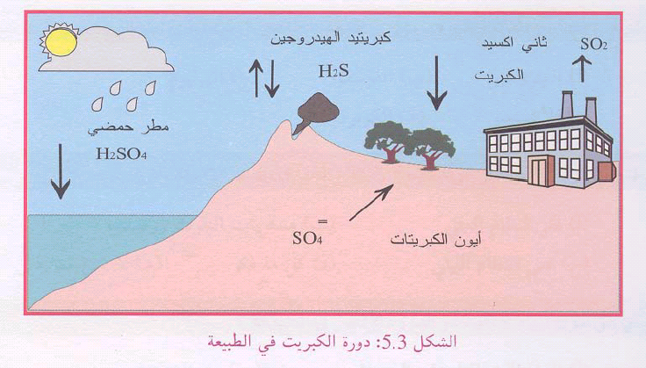

Slide 16
دورة الفسفور Phosphorus Cycle
تعد دورة الفسفور من أهم الدورات الرسوبية وذلك لأهمية الفسفور في تركيب المادة الحية بروتوبلازم والمادة الوراثية DNA والعظام، بالاضافة لاهميته في تزويد خلايا الكائنات الحية بالطاقة، كما يعد الفسفور من العناصر الغذائية الكبرى.
وتشكل صخور الفوسفات المستودع الرئيس لدورة الفسفور، فبواسطة عملية التجوية (وهي جميع العوامل التي تؤدي إلى تفكك وتفتيت وتحلل الصخور إلى مواد هشة تعرف بالمواد الأولية التي تتكون منها معادن التربة فيما بعد)، يتم إطلاق قسم من الفوسفات إلى الدورة، كما تسهم ايضا البراكين بإضافة الفوسفات الموجودة بباطن الارض لدورة الفوسفات.
تبدأ دورة الفوسفات بان تقوم المنتجات باخذ الفسفور على شكل أيونات بواسطة الجذور الشعرية لاستخدامه في عملية البناء الخلوي، وتحصل المستهلكات على الفسفور من المنتجات حسب قانون السلسلة الغذائية. وعند موت الكائنات الحية المنتجة والمستهلكة تقوم الكائنات الحية المحللة بتحليل المواد العضوية حيث ينتج بالإضافة إلى المواد الاخرى تمتصها النباتات من جديد وبذلك تغلق الدورة.

Slide 17
وتفقد غالبية مركبات الفسفور عند انجراف التربة بواسطة الأنهار والسيول وترسب على هيئة رواسب بحرية عميقة بواسطة التيارات السفلية ولا تعود إلى المستودعات الأرضية أو إلى الدورة إلا عند حدوث اضطرابات فتظهر مع الصدوع بعد فترة طويلة من الزمن.
ولكن يعود قسم من الفوسفات إلى دورة الفسفور من جديد عندما تقوم المنتجات المائية بأخذ الفسفور المذاب في الماء ومن الرواسب الساحلية الضحلة وتستوعبه في خلاياها ومن ثم تتغذى عليها المستهلكات.

